Slide 1

Đại học bách khoa - ĐHQG TPHCM
BÀI TẬP LỚN TÍNH TOÁN SONG SONG
CHỦ ĐỀ 2: Viết chương trình nhân ma trận dùng giải thuật Strassen

Slide 2
Mục lục
BÀI TOÁN
Phương pháp chia để trị
Giải thuật Strassen
HIỆN THỰC GIẢI THUẬT
Tạo ma trận
Nhân ma trận với Strassen
PHÂN TÍCH VÀ ĐÁNH GIÁ
Thời gian thực thi
Đánh giá

Slide 3
BÀI TOÁN
1. Phương pháp chia để trị
Trong cách tiếp cận theo phương pháp chia để trị, bài toán lớn ban đầu được chia thành các bài toán con nhỏ hơn và sau đó bài toán con được giải quyết một cách độc lập
Lời giải của tất cả các bài toán con cuối cùng được hợp nhất để có được lời giải của bài toán ban đầu
Gồm 3 bước:
Bước chia: chia nhỏ bài toán thành các bài toán nhỏ hơn
Bước giải quyết: bước này nhận được rất nhiều bài toán con nhỏ hơn cần giải quyết
Bước kết hợp: kết hợp chúng một cách đệ quy cho đến khi chúng hình thành một giải pháp của bài toán ban đầu

Slide 4
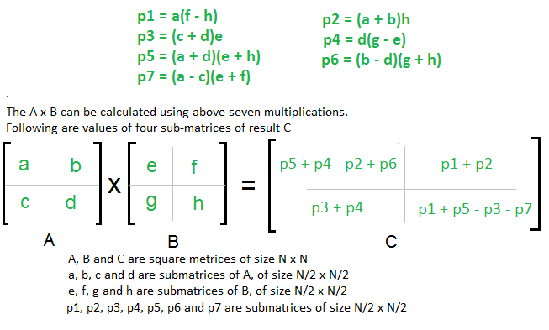
BÀI TOÁN
2. Giải thuật strassen
Giải thuật nhân ma trận Strassen là giải thuật nhân ma trận áp dụng phương pháp chia để trị. Với mỗi ma trận vuông A, B, C có kích thước n×n, chúng ta chia chúng thành 4 ma trận con, và biểu diễn tích A×B = C
Chúng ta chỉ cần 7 phép nhân thay vì 8 phép nhân như phương pháp nhân ma trận thông thường. Độ phức tạp của giải thuật Strassen cho bài toán nhân ma trận kích thước n*n là O(n^{log7}) nhanh hơn cách tiếp cận tiêu chuẩn là O(n³)

Slide 5
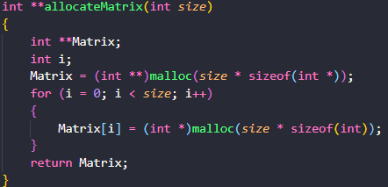
Hiện thực giải thuật
1. Tạo ma trận
Cấp phát vùng nhớ cho 2 ma trận A và B với size được nhập vào từ người dùng
Size là số nguyên lũy thừa của 2

Slide 6
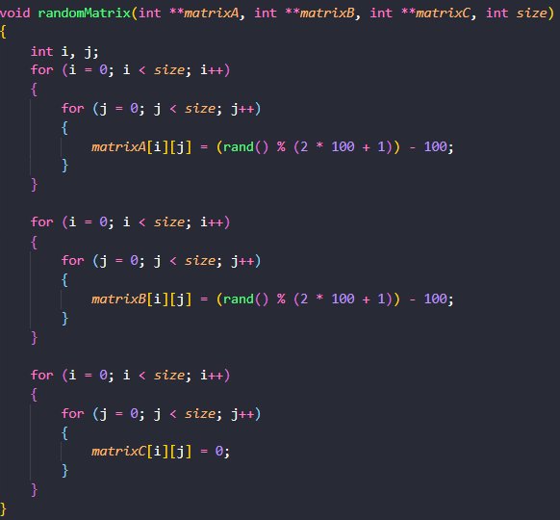
Hiện thực giải thuật
1. Tạo ma trận
Tạo các phần tử cho ma trận A và B với các phần tử là các số nguyên ngẫu nhiên thuộc đoạn [-100; 100]

Slide 7
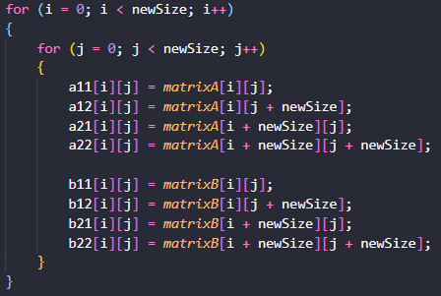
Hiện thực giải thuật
2. Nhân ma trận với Strassen
Với các ma trận ban đầu A , B, C, với mỗi ma trận, lần lượt chia nhỏ chúng thành 4 ma trận con
Ma trận A được chia nhỏ thành a11, a12, a21, a22
Ma trận B được chia nhỏ thành b11, b12, b21, b22
Ma trận C được chia nhỏ thành c11, c12, c21, c22

Slide 8
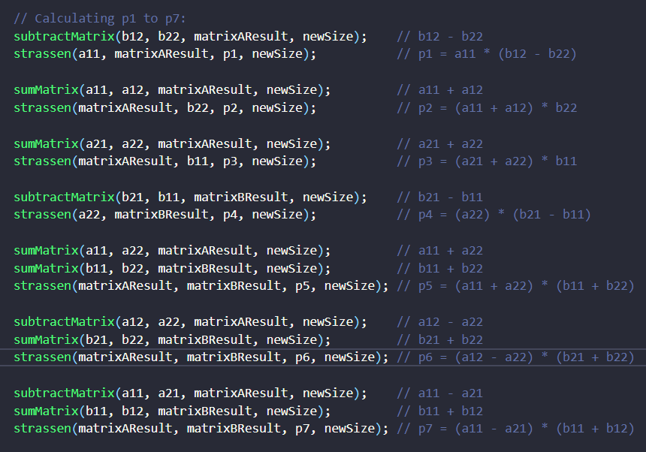
Hiện thực giải thuật
2. Nhân ma trận với Strassen
Lần lượt gọi đệ quy và tính toán các biểu thức từ p1 tới p7 theo công thức
p1 = a11 * (b12 – b22)
p2 = (a11 + a12) * b22
p3 = (a21 + a22) * b11
p4 = (a22) * (b21 - b11)
p5 = (a11 + a22) * (b11 + b22)
p6 = (a12 - a22) * (b21 + b22)
p7 = (a11 - a21) * (b11 + b12)

Slide 9
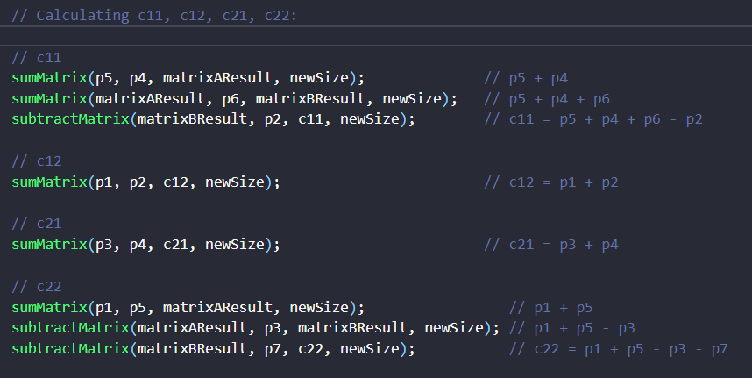
Hiện thực giải thuật
2. Nhân ma trận với Strassen
Tính toán các biểu thức c11, c12, c22, c22 của ma trận C từ các biểu thức p1 đến p7
c11 = p5 + p4 + p6 - p2
c12 = p1 + p2
c21 = p3 + p4
c22 = p1 + p5 - p3 - p7

Slide 10
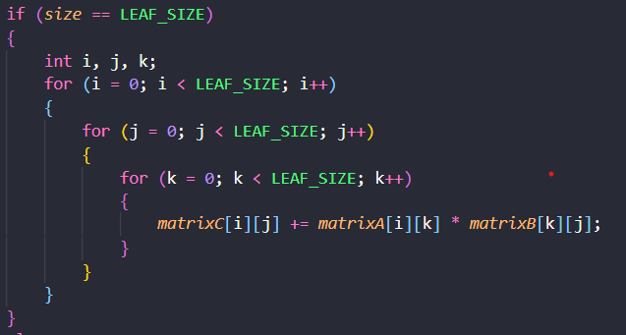
Hiện thực giải thuật
2. Nhân ma trận với Strassen
Ở lượt gọi đệ quy cuối cùng, khi ma trận ban đầu đã được chia nhỏ đến kích thước LEAF_SIZE (kích thước khi chia đến nhỏ nhất của ma trận). Thực hiện tính tích 2 ma trận

Slide 11
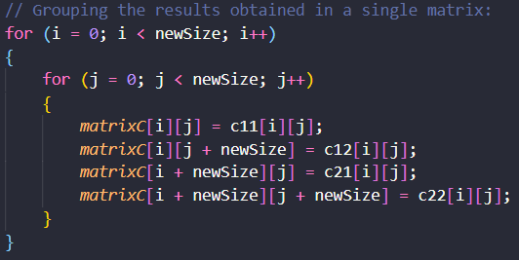
Hiện thực giải thuật
2. Nhân ma trận với Strassen
Gộp các ma trận thành phần c11, c12, c21, c22 vào ma trận C

Slide 12
Phân tích và đánh giá
1. Thời gian thực thi
Giải thuật Strassen cho kết quả thực thi ở LEAF_SIZE là 1 với ma trận có kích thước 128x128 so với giải thuật thông thường
 | Naive | Strassen tuần tự | Strassen song song
Lần 1 | 0.010000000000 (s) | 1.185000000000 (s) | 4.017000026652 (s)
Lần 2 | 0.020000000000 (s) | 1.054000000000 (s) | 4.828999988502 (s)
Lần 3 | 0.020000000000 (s) | 1.050000000000 (s) | 4.405000118306 (s)
Lần 4 | 0.020000000000 (s) | 1.095000000000 (s) | 2.668000118225 (s)
Lần 5 | 0.010000000000 (s) | 1.145000000000 (s) | 4.320999990450 (s)

Slide 13
Phân tích và đánh giá
1. Thời gian thực thi
Giải thuật Strassen cho kết quả thực thi ở LEAF_SIZE là 16 với ma trận có kích thước 128x128 so với giải thuật thông thường
 | Naive | Strassen tuần tự | Strassen song song 4 core
Lần 1 | 0.010000000000 (s) | 0.016000000000 (s) | 0.015999940922 (s)
Lần 2 | 0.020000000000 (s) | 0.017000000000 (s) | 0.008000068716 (s)
Lần 3 | 0.020000000000 (s) | 0.016000000000 (s) | 0.016000026721 (s)
Lần 4 | 0.020000000000 (s) | 0.016000000000 (s) | 0.008000108763 (s)
Lần 5 | 0.010000000000 (s) | 0.017000000000 (s) | 0.007999883615

Slide 14
Phân tích và đánh giá
2. Đánh giá
Giải thuật Strassen cho tốc độ tính toán phụ thuộc rất nhiều vào kích thước ma trận nhỏ nhất được chia (LEAF_SIZE)
Đối với việc chọn LEAF_SIZE, LEAF_SIZE càng nhỏ tương ứng với số bước xử lý và truy cập bộ nhớ nhiều, gây ra tốc độ tính toán chậm hơn so với giải thuật thông thường
Chọn LEAF_SIZE phù hợp (không quá lớn, quá nhỏ) sẽ đẩy nhanh tốc độ tính toán của giải thuật Strassen, và phát huy sức mạnh cuả giải thuật này, đặc biệt là ở các ma trận có kích thước lớn

